Slide 1

复习回顾
探究不同温度对淀粉酶活性的影响
检测试剂用碘液不用斐林试剂
探究不同PH对淀粉酶活性的影响
检测试剂用斐林试剂而不用碘液

Slide 2
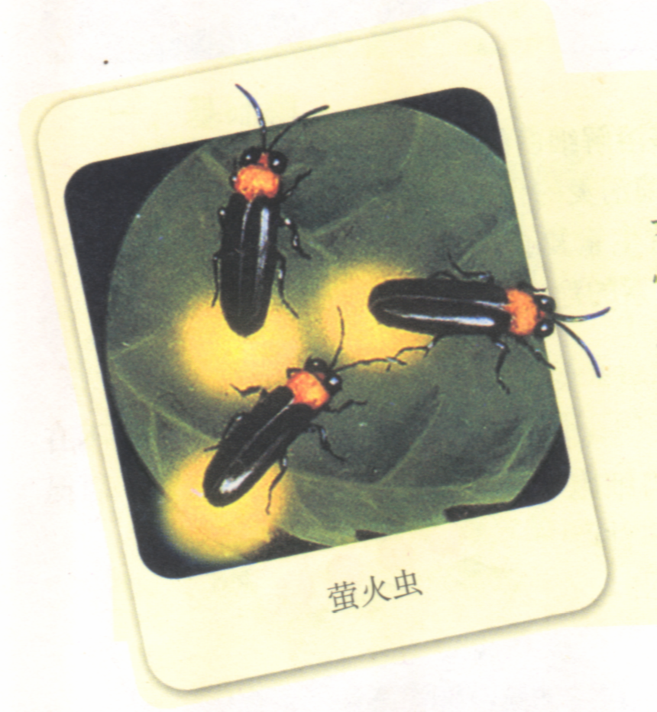
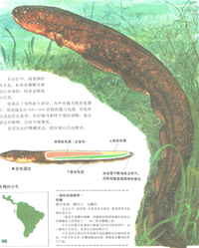
第二节 细胞的能量“通货”
－－－ATP

Slide 3
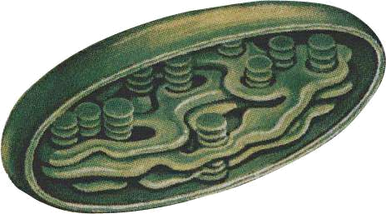
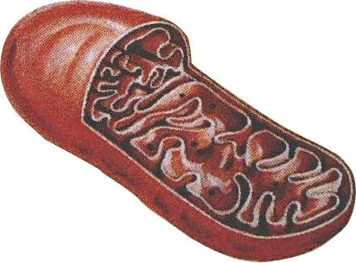
细胞中跟能量转换有关系的细胞器有哪些？
线粒体
叶绿体

Slide 4
糖类
是生物体的主要能源物质。
脂肪
是生物体内良好的储能物质。
这其中的能量能不能直接
被生物体利用呢？
不能。从有机物中释放出来的能量需要转化成一种活跃的化学能以后才能用于各项生命活动，这种活跃的化学能就是三磷酸腺苷，简称为ATP。

Slide 5
什么是ATP？
ATP是三磷酸腺苷的英文缩写符号，
A---腺苷、T---三、P---磷酸基团。
分子结构简式是：A—P ~ P ~ P 。
ATP是一种高能磷酸化合物。含有两个高能磷酸键，用“~ ”表示。高能磷酸键在水解时释放的能量是30．54kj／mol（千焦每摩尔），远离腺苷的那个高能磷酸键更易发生水解。

Slide 6
A
核糖
腺苷
腺苷酸
磷酸
A－P～P～P
腺苷
一磷酸腺苷AMP
（腺苷酸）
二磷酸腺苷ADP
三磷酸腺苷ATP

Slide 7
ATP是生物体新陈代谢所需能量的直接来源。
物质运输
物质合成
细胞分裂
肌肉收缩
生物发光等
ATP如何释放其中的能量？

Slide 8
ATP与ADP的相互转化
（ADP是二磷酸腺苷的英文缩写）
A－P ~ P ~ P
ATP在水解酶作用下哪个键断裂？
水解酶
能量
ATP在细胞中含量很少。
细胞内ATP的形成迅速。
A－P ~ P + Pi
二磷酸腺苷（ADP）

Slide 9
ADP又是如何转化成ATP的呢？
细胞内
的放能
反应
ATP
细胞内的吸能反应
合
成
酶
水
解
酶
Pi
能量
各项
生命
活动
能量
Pi
ADP
需要另一种酶（合成酶）的催化，需要磷酸（Pi）和能量，ADP就可转化成ATP。
酶不同
能量来源和去向不同

Slide 10
ADP转化成ATP过程中的能量是从哪里来的呢？
动物和人
绿色植物
呼吸作用
呼吸作用
光合作用
酶
ADP＋Pi＋ ATP
能量

Slide 11
生物将ADP转化成ATP时所需能量的根本来源是什么？
是光能。绿色植物通过光合作用，将光能储存在糖类等有机物中。

Slide 12
ATP与ADP之间的相互转化
酶
ATP ADP＋Pi＋能量
ATP与ADP相互转化的意义使细胞内ATP的含量总是处于动态平衡之中，进而构成生物体内部稳定的供能环境。
ATP是细胞内的能量“通货”。

Slide 13
主要能源物质 | 糖类(葡萄糖)
储能物质 | 脂肪、淀粉（植物细胞）、糖原（动物细胞）等
能量直接来源 | ＡＴＰ（三磷酸腺苷）
能量最终来源 | 太阳光能

Slide 14

练 习
在ATP中，水解后能释放大量化学能的键位于( )
A．腺苷与磷酸基之间
B．磷酸基内部
C．磷酸基之间
D．腺苷内部
C

Slide 15
练 习
酶
在 的反应式中，下列说法正确的是( )
A．物质和能量都是可逆的，酶相同
B．物质和能量都是不可逆的，酶不相同
C．物质是可逆的，能量是不可逆的，酶不相同
D．能量是不可逆的，物质是不可逆的，酶相同
ATP ADP＋Pi＋能量
C

Slide 16
直接能源物质 ＡＴＰ | 分子简式 | Ａ－Ｐ~Ｐ~Ｐ，其中：A代表腺苷，P代表磷酸基，~代表高能磷酸键，－代表普通化学键。
 | 与ＡＤＰ 的关系 | 在酶的作用下，ATP中远离A的高能磷酸键水解，释放出其中的能量，同时生成ADP和Pi；在另一种酶的作用下，ADP接受能量与一个Pi结合转化成ATP。
 | 合成时的 能量来源 | 植物 | 光合作用和呼吸作用
 |  | 动物 | 呼吸作用
 | 分解时的 能量利用 | 细胞分裂、根吸收矿质元素、肌肉收缩等生命活动。

Slide 17
ATP是细胞内能量转换的“中转站”，可形象地把它比喻细胞中的能量“通货”，是生物体内能量代谢的中心，在生物能量代谢中占有核心地位。生物体内的新陈代谢正是因为细胞中的ATP才能顺利地完成。

